Slide 1
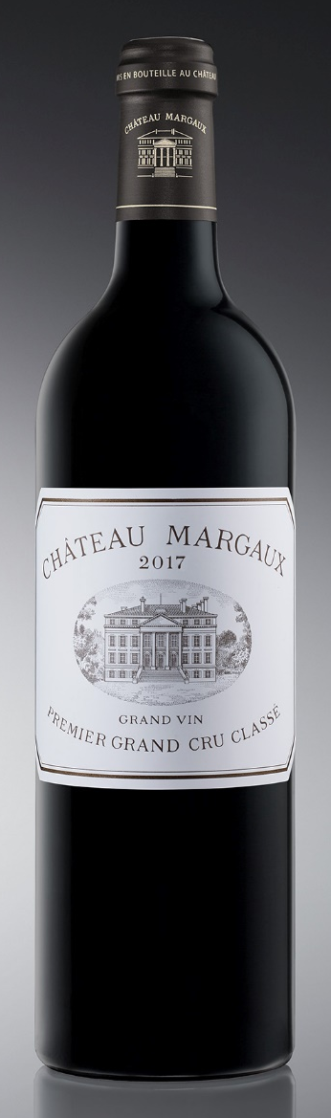
와인 전문 기업 ㈜에프엘코리아 브랜드 문의 02)449-3151
BRAND STORY / 브랜드 스토리
샤또 마고는 보르도 메독 마고 지역에 위치한 262헥타르의 유명한 와이너리로
프랑스 인들에게는 부의 상징이자 명예의 상징이기도하며, 마고 성의 모습이 전면 라벨에
담겨져 있고, 평균 37년 정도 자란 포도나무에서 생산되는 4종류의 포도로 블렌딩됩니다.
1855년 메독 지구의 61개 샤또의 품질 등을 평가한 그랑크뤼 분류에서 4개의 와인 (이후
무똥 로칠드 추가로 현재 1등급은 5개) 만이 1등급을 차지하게 되는데 그 중 하나입니다.
PRODUCT INTRODUCTION / 제품 소개
샤또 마고 2017 (Chateau Margaux)
생산지역 : Margaux AOC 1st GCC
포도품종: Cabernet Sauvignon 89%, Merlot 8%, Cabernet Franc 2%, Petit Verdot 1%
짙은 보랏빛 레드
블랙 커런트, 라즈 베리 등 복합적인 과실 아로마
미각의 우아함과 기교를 느낄 수 있는 부드러운 질감에 매끄러운 신선함이 더해진 풍미
길고 향긋한 여운의 풀 바디
18-24개월 뉴 프렌치 오크 숙성 후 출하
SELLING POINT / 주요 판매 포인트 및 한 줄 평
프랑스 1등급 5대 샤또 중 우아한 매력을 자랑하는 와인
Awards
WA 98, Vinous 97, WS 95, JS 99, JD 95-97, DC 96, WE 95-97
프랑스 그랑크뤼 1등급 5대 샤또

